Slide 1
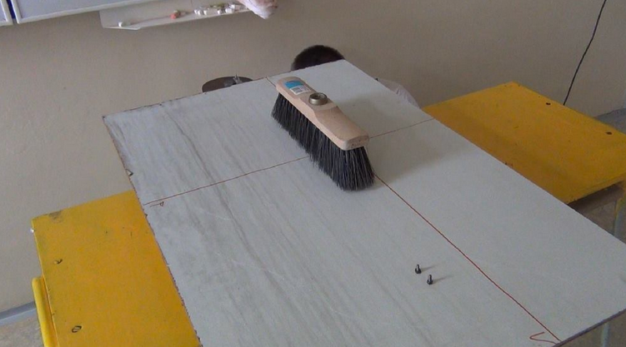
Gymnázium Gelnica – TMF2015
Pohybujúca sa kefa

Slide 2
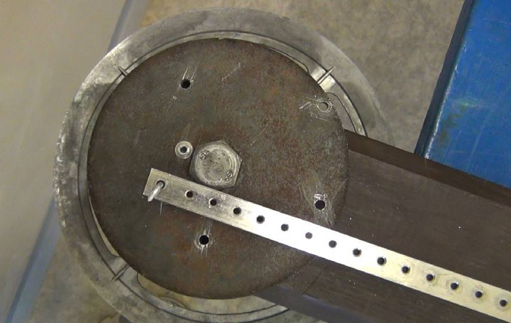
Zadanie
Kefa položená na vodorovný vibrujúci povrch sa môže začať pohybovať – preskúmajte jej pohyb.

Slide 3
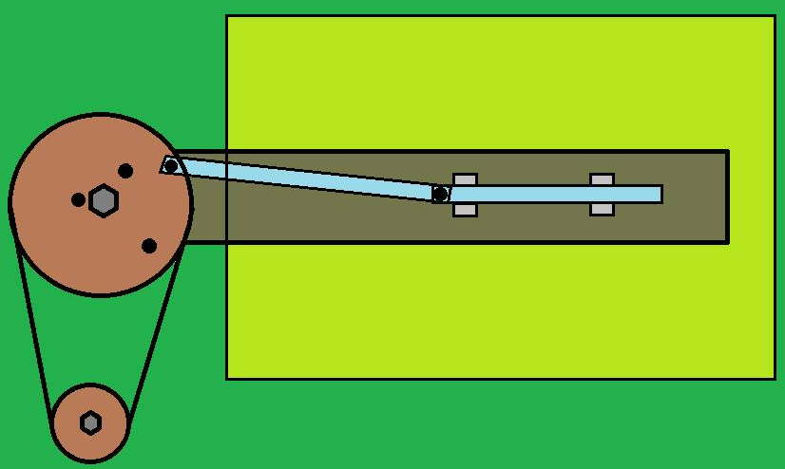
Experiment
Vibrujúca platňa
Diery na zmenu amplitúdy
Usmerňovač(hranola)
Hranol poháňajúci
platňu
Kĺbové spojenie
Veľké kolečko
Klinový remeň
Menšie kolečko poháňané vŕtačkou
Stojan

Slide 4
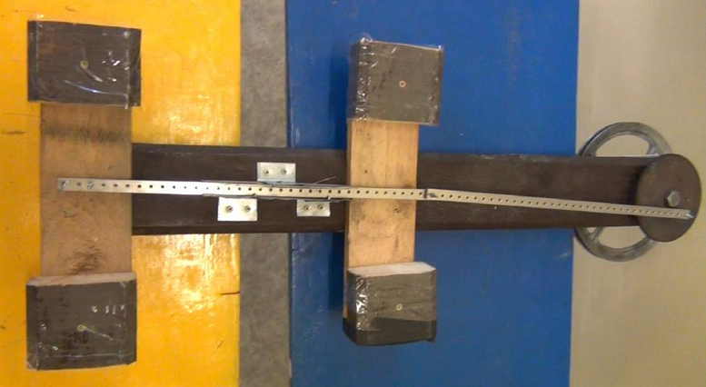
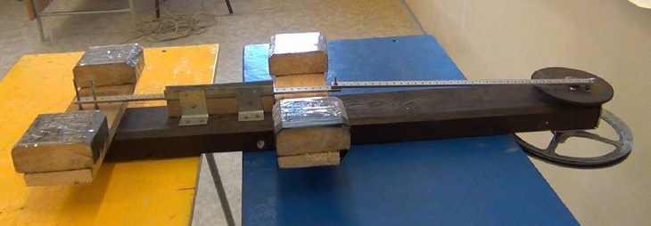
Experiment
Kĺbový spoj
Kolečko na zmenu amplitúdy
Usmerňovač hranola
Prevod pre klinový remeň

Slide 5
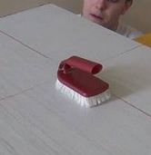
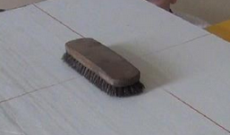
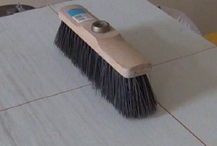
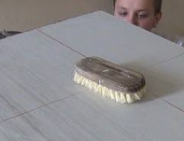
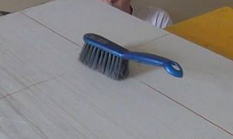
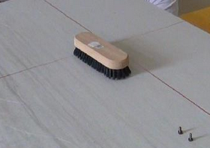
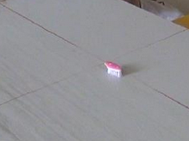
Kefy
„kefa na koberce“
„kefa na topánky“
metla
„ryžák“
„metlička“
„kefa na šaty“
zubná kefka

Slide 6
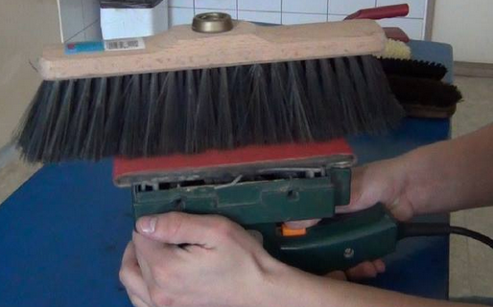
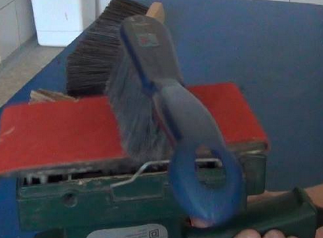
Experiment- vibračná brúska

Slide 7
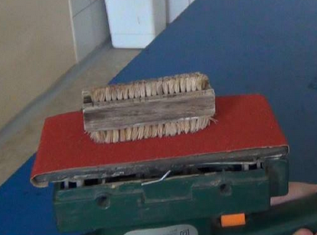
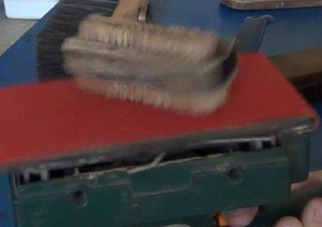
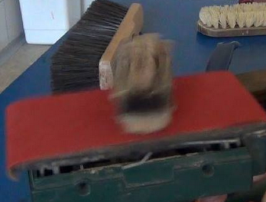
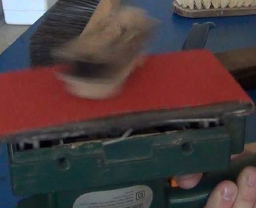
Rotácia kefy
-prečo rotovala ?
- platňa vibračnej brúsky taktiež vykonáva rotačný pohyb

Slide 8
Skúmania– hladký povrch
Amplitúda(2cm) | Čas(s)
Metla | os x | 15
 | os y | 8
"kefa na šaty" | os x | 12
 | os y | 6
"kefa na topánky" | os x | 57
 | os y | 20
"ryžák" | os x | 20
 | os y | 3
"metlička" | os x | 6
 | os y | 5
"kefa na koberce" | os x | 13
 | os y | 15
"zubná kefa" | os x | 3
 | os y | 2
Amplitúda(3cm) | Čas(s)
Metla | os x | 21
 | os y | 25
"kefa na šaty" | os x | 11
 | os y | 15
"kefa na topánky" | os x | 11
 | os y | 1
"ryžák" | os x | 6
 | os y | 14
"metlička" | os x | 5
 | os y | 6
"kefa na koberce" | os x | 9
 | os y | 14
"zubná kefa" | os x | 1
 | os y | 2
Amplitúda(4cm) | Čas(s)
Metla | os x | 14
 | os y | 17
"kefa na šaty" | os x | 8
 | os y | 12
"kefa na topánky" | os x | 14
 | os y | 30
"ryžák" | os x | 2
 | os y | 3
"metlička" | os x | 3
 | os y | 6
"kefa na koberce" | os x | 23
 | os y | 11
"zubná kefa" | os x | 0,5
 | os y | 1
Amplitúda(5cm) | Čas(s)
Metla | os x | 3
 | os y | 6
"kefa na šaty" | os x | 5
 | os y | 8
"kefa na topánky" | os x | 11
 | os y | 12
"ryžák" | os x | 4
 | os y | 2
"metlička" | os x | 2
 | os y | 5
"kefa na koberce" | os x | 8
 | os y | 10
"zubná kefa" | os x | 0,5
 | os y | 0,5
 |  | Amplitúda(2cm) | Amplitúda(3cm) | Amplitúda(4cm) | Amplitúda(5cm)
Max. hodnoty | os x | "kefa na topánky"(57s) | Metla(21s) | "kefa na koberce"(23s) | "kefa na topánky"(11s)
 | os y | "kefa na topánky"(20s) | Metla(25s) | "kefa na topánky"(30s) | "kefa na topánky"(12s)
Min. hodnoty | os x | zubná kefka(3s) | zubná kefka(1s) | zubná kefka(1s) | zubná kefka(0,5s)
 | os y | zubná kefka(2s) | zubná kefka(2s) | zubná kefka(0,5s) | zubná kefka(0,5s)

Slide 9
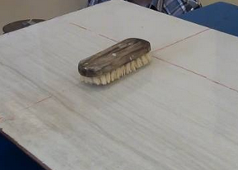
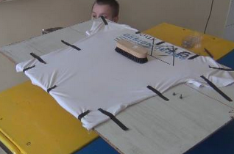
Skúmania- drsný povrch
Skúmania- mastný povrch
Amplitúda(3cm) | Čas(s)
"kefa na topánky" | os x | 16
 | os y | 14
"ryžák" | os x | 12
 | os y | 11
"zubná kefa" | os x | 1
 | os y | 2
Amplitúda(5cm) | Čas(s)
Metla | os x | 0,5
 | os y | 6
"kefa na šaty" | os x | 0,5
 | os y | 9

Slide 10
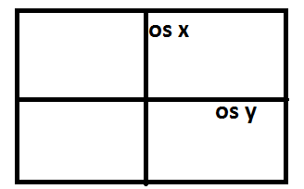
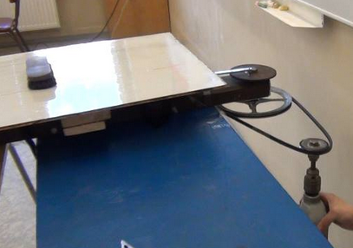
Záver
-na vibračnej platni nám vždy po chvíli kefa spadla
po naolejovaní platni (po znížení trenia sa kefa udržala
na platni dlhšie) cca o 10 sekúnd
drsná podložka – kefa skôr spadne
drsná –brusný papier – najkratšie(na vibračnej brúske)
zubná kefka je najnevhodnejšia pre udržanie sa na vibračnej platni
z dôvodu malej plochy
-najvhodnejšia je „kefa na topánky“(veľa štetín) ➔ brzdí to pohybe
-pri nižšej amplitúde je výhodnejšie položiť kefu na os x, pri vyššej je to naopak
-vždy ak položíme v smere x, kefa má tendenciu sa otočiť do osi y (pri vysokých amplitúdach kefu vymrští preč)
-pri nižších amplitúdach kefa potrebuje viac času na otočenie do osi y

Slide 11
Zdroje
http://en.wikipedia.org/wiki/Bristlebot
http://youtu.be/IIvs0h_2XpY
http://zhurnalko.net/=sam/junyj-tehnik/1977-06-- num51
http://www.metacafe.com/watch/1308934/how_to_make_robot_brush/
http://youtu.be/Qyj3VXGse3M

Slide 12
Ďakujem za pozornosť

